Slide 1
Maryja - Dziewica niepokalanie poczęta
Klasa II LŚ
Dziś jest 07.02.2014
Do wakacji pozostało 140 dni.
Fot. © Irochka – Fotolia.com

Slide 2
Co powinniśmy wiedzieć z poprzedniej lekcji?
Jakich zmian w swoim życiu mogła spodziewać się Maryja po zwiastowania?
Dlaczego Maryja może być dla nas wzorem służby?
Co oznacza pojęcie „Fiat”?
W jaki sposób możemy naśladować Maryję w Jej postawie wiary i służby?

Slide 3
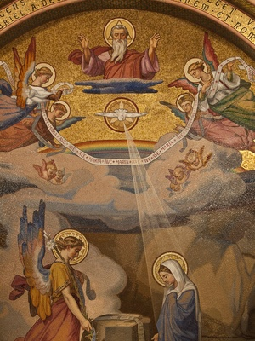
Pismo św. o Maryi
Podręcznik str. 63 - 64
Jakimi słowami pozdrowił Maryję Anioł podczas zwiastowania?
Co oznacza sformułowanie „Pełna łaski”
Jak w liście do Galatów nazywana jest Maryja?
Co oznacza, że Jezus został poczęty z Ducha Świętego
Co znaczy, że Maryja „pozostała Dziewicą”?
Fot. © clamon – Fotolia.com
Łk 1,28, Ga 4,4-6

Slide 4
Co to jest dogmat?
Termin ten funkcjonuje od IV wieku w Kościele Zachodnim i oznacza, najprościej mówiąc, definicję prawdy objawionej, sformułowaną przez Urząd Nauczycielski Kościoła i proklamowaną przez sobór lub papieża. Wśród dogmatów Kościoła są także i te dotyczące Maryi.

Slide 5
Dogmaty Maryjne
O Niepokalanym poczęciu NMP
O dziewictwie Maryi
„Najświętsza Maryja Panna od pierwszej chwili swego poczęcia - mocą szczególnej łaski i przywileju wszechmocnego Boga, mocą przewidzianych zasług Jezusa Chrystusa, Zbawiciela rodzaju ludzkiego - została zachowana nietknięta od wszelkiej zmazy grzechu pierworodnego”.
          Pius IX, bulla Ineffabilis Deus, 8 grudnia 1854 r
Jak to się stanie, skoro nie znam męża? - pyta Maryja w scenie zwiastowania. Kościół przez wieki również szukał odpowiedzi na to pytanie. Na soborze Konstantynopolitańskim II wyznał: „rzeczywiste i trwałe dziewictwo Maryi”, także w zrodzeniu Syna Bożego, który stał się człowiekiem. Narodzenie Chrystusa, głosił sobór, nie naruszyło jej dziewiczej czystości, lecz ją uświęciło (KKK499). Na pierwszym soborze laterańskim, który odbył się w 1123 r., ogłoszono oficjalnie naukę o nieustającym dziewictwie Maryi Panny. Liturgia Kościoła czci więc Maryję jako „zawsze Dziewicę” (Aeiparthenos).

Slide 6
Co wnoszą do naszej wiary dogmaty Maryjne
O Niepokalanym poczęciu
O dziewictwie Maryi
Kościół bowiem w liturgii pozdrawia Maryję z Nazaretu jako swój początek3, gdyż w Niepokalanym Poczęciu widzi zapowiedź zbawczej łaski paschalnej, przewidzianej dla najszlachetniejszego z jej członków, a nade wszystko, ponieważ we Wcieleniu spotyka nierozłącznie zjednoczonych Chrystusa i Maryję: Tego, który jest jego Panem i Głową, i Tę, która wypowiedziawszy pierwsze fiat Nowego Przymierza, jest jego prawzorem jako oblubienicy i matki.
(Jan Paweł II, Redemptoris Mater 3)
Wewnętrzna więź między Maryją, Kościołem i każdym wiernym, o ile na różny sposób rodzą Chrystusa, została wspaniale wyrażona przez błogosławionego Izaaka ze Stella: «Natchnione wypowiedzi Pisma Świętego odnoszące się ogólnie do matki-dziewicy, czyli do Kościoła, odnoszą się również i do osoby Maryi Dziewicy. […] Podobnie i każda dusza wierna jest oblubienicą Słowa Bożego i matką Chrystusa, Jego córką i siostrą, jest dziewicza i płodna. […] W łonie Maryi Chrystus przebywał przez dziewięć miesięcy, w tej świątyni, jaką jest wierzący Kościół, trwa aż do skończenia świata, ale w świątyni duszy, przez poznanie i miłość, trwać będzie po wieki wieków» (przyp. 212). (Franciszek, Evangelii Gaudium 285)

Slide 7
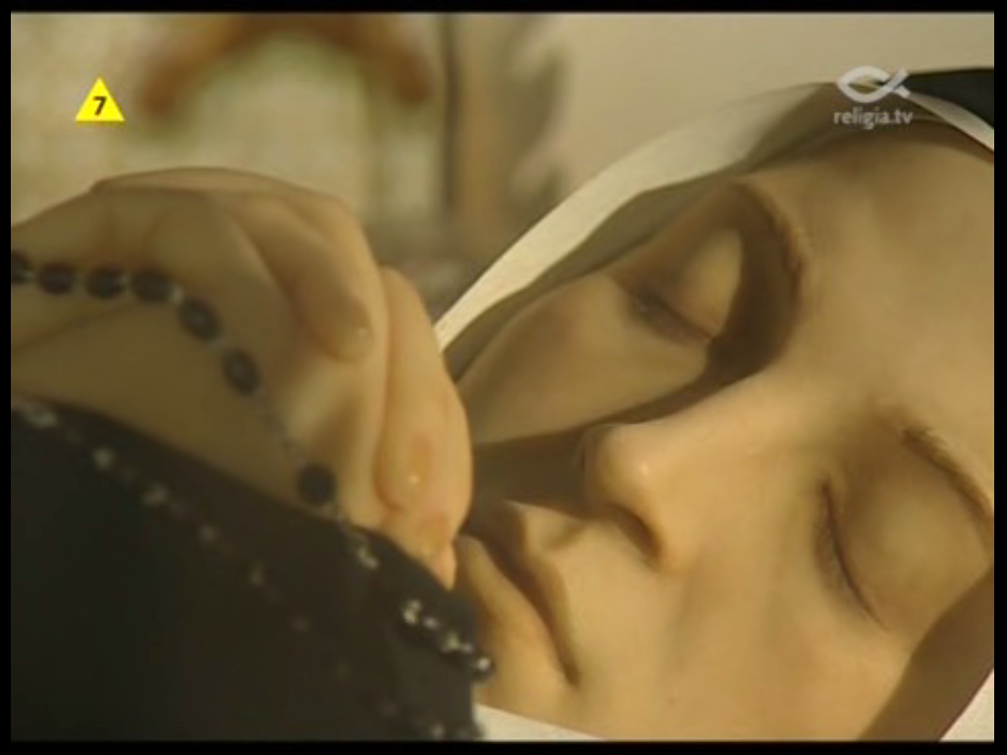
Objawienia w Lourdes

Slide 8
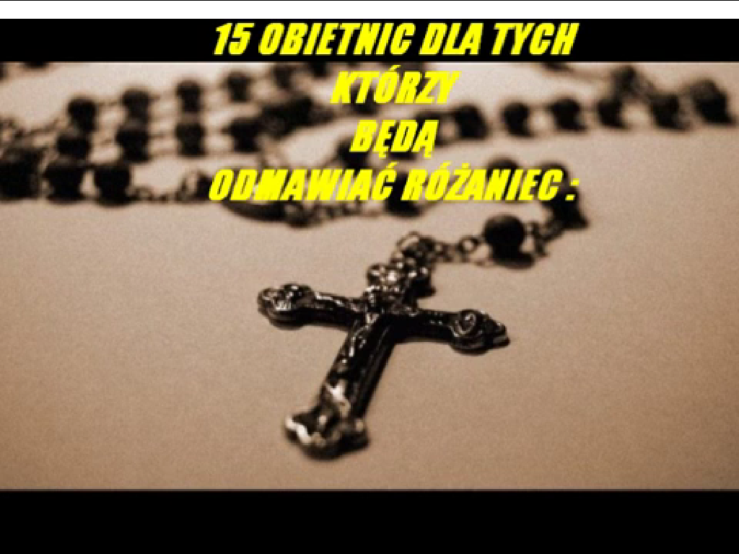
Różaniec

Slide 9
Notatka
„Najświętsza Maryja Panna od pierwszej chwili swego poczęcia została zachowana nietknięta od wszelkiej zmazy grzechu pierworodnego”.
„Rzeczywiste i trwałe dziewictwo Maryi”, także w zrodzeniu Syna Bożego, który stał się człowiekiem. Narodzenie Chrystusa, nie naruszyło jej dziewiczej czystości, lecz ją uświęciło (KKK499)

